Slide 1
Template-uri in C++

Slide 2
Cod putin
Cod destept
Acelasi cod, aceeasi logica, tip de date diferit

Slide 3
Conceptul

Slide 4
Conceptul
Ideea pe scurt este sa nu scriem acelasi cod pentru tipuri de date diferite, ci sa avem tipuri de date GENERICE, pe care le trimitem ca parametri.

Slide 5
Definitie

Slide 6
Definitie
Template-urile de functii(clase) sunt sabloane care genereaza functii(clase) cu o logica comuna, dar cu tipuri de date diferite. Astefl:
Codul sursa are o singura functie/clasa
Codul compilat poate avea mai multe functii/clase
Spre deosebire de macrouri, compilatorul nu face type check inainte de expandare

Slide 7
Syntaxa

Slide 8
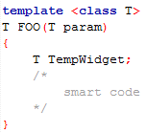
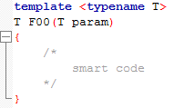
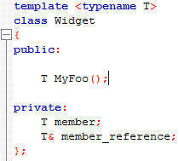
Syntaxa
Functii templetizate
Clase templetizate

Slide 9
Exemple

Slide 10
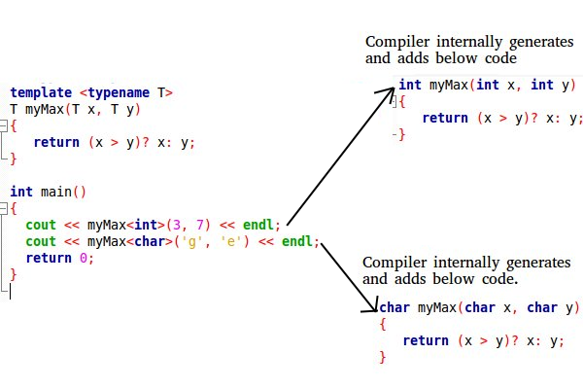
Exemple
Logica codului este aceiasi, dar tipurile de date sunt interpretate diferit, iar in cazul obiectelor, operatorii pot sa fie diferiti.

Slide 11
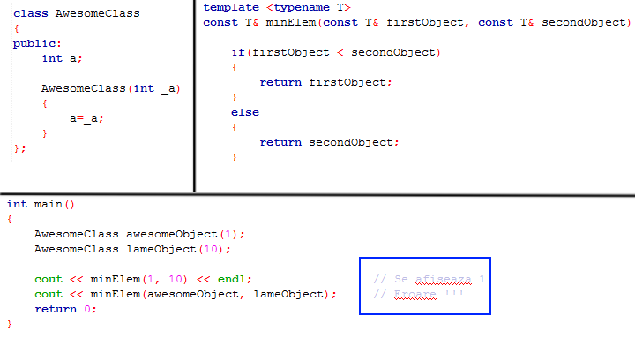
Exemple

Slide 12
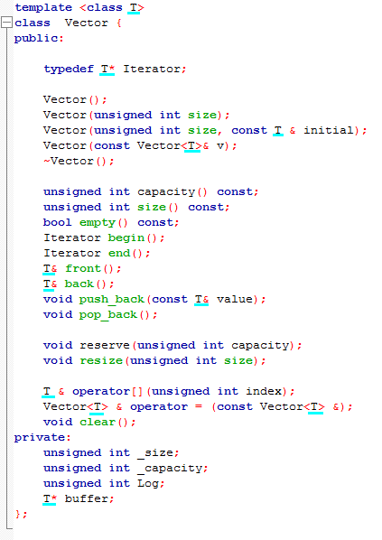
Exemple

Slide 13
Specializare

Slide 14
Specializare
Specializarea unui template de functii(clase) este defapt “suprascrierea” uneia dintre functiile(clasele) generate de template pentru a avea o logica diferita doar pentru anumite tipuri de date.

Slide 15
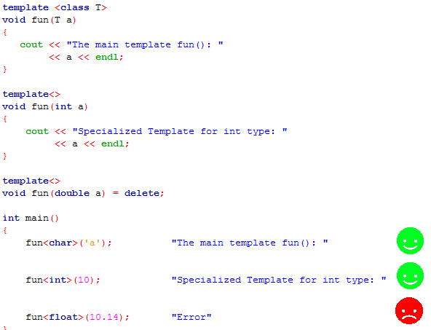
Specializare

Slide 16
Parametri

Slide 17
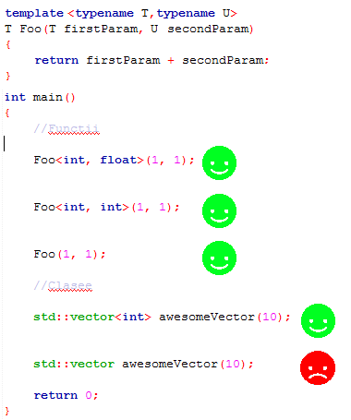
Parametri

Slide 18
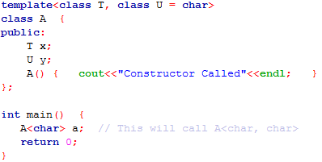
Parametri

Slide 19
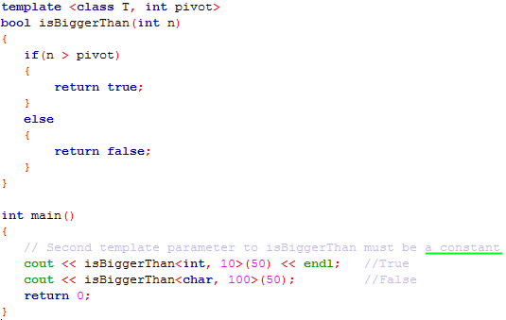
Parametri

Slide 20
Quiz time <3

Slide 21
THANKS!
Q: Ce se intampla cand avem un membru static intr-un template de functii/clase?

Slide 22
THANKS!
A: Fiecare instanta generata are propriul membru static, separat de celelalte instante.

Slide 23
THANKS!
Q: Care este diferenta dintre template-uri si function overloading?

Slide 24
THANKS!
A: Function Overloading si template-urile sunt exemple de polimorfism.
-functia face lucruri SIMILARE – overloading
-functia face lucruri IDENTICE - tempalte

Slide 25

THANKS!

